Slide 1
4. 데이터형과 문자열
01 데이터형이란?
02 데이터형의 종류
03. 문자열 알아보기
[실전예제] 모험을 떠나는 거북이

Slide 2
학습목표
파이썬의 데이터 형식을 이해합니다.
데이터형을 활용한 응용 프로그램을 작성합니다.
문자열에 대해 이해하고, 응용 방법을 학습합니다.
문자열 함수의 종류와 그 활용법을 익힙니다.

Slide 3
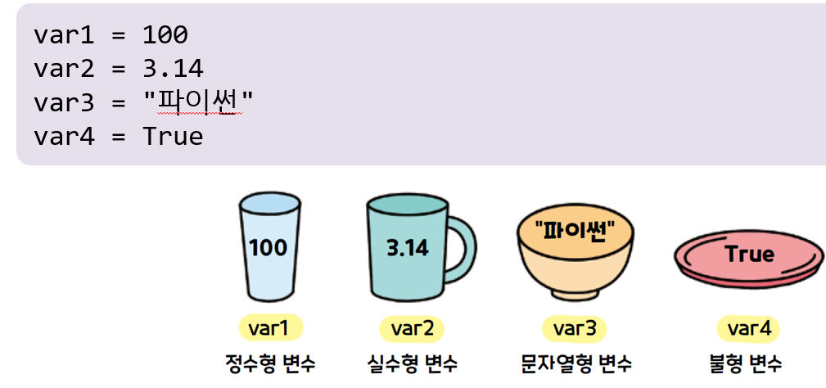
데이터형의 개념
변수나 상수의 종류를 의미함
그릇의 용도에 따라 국그릇, 밥그릇이 있듯이 변수의 종류도 다양함.
4가지 기본 데이터형

Slide 4
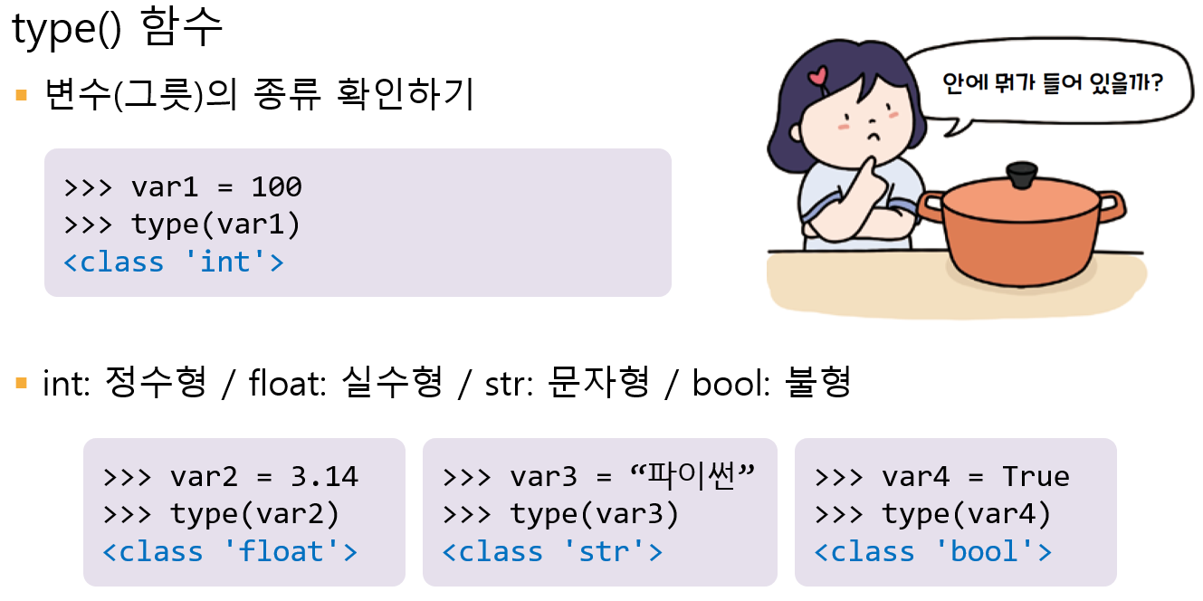
데이터형 확인하기

Slide 5
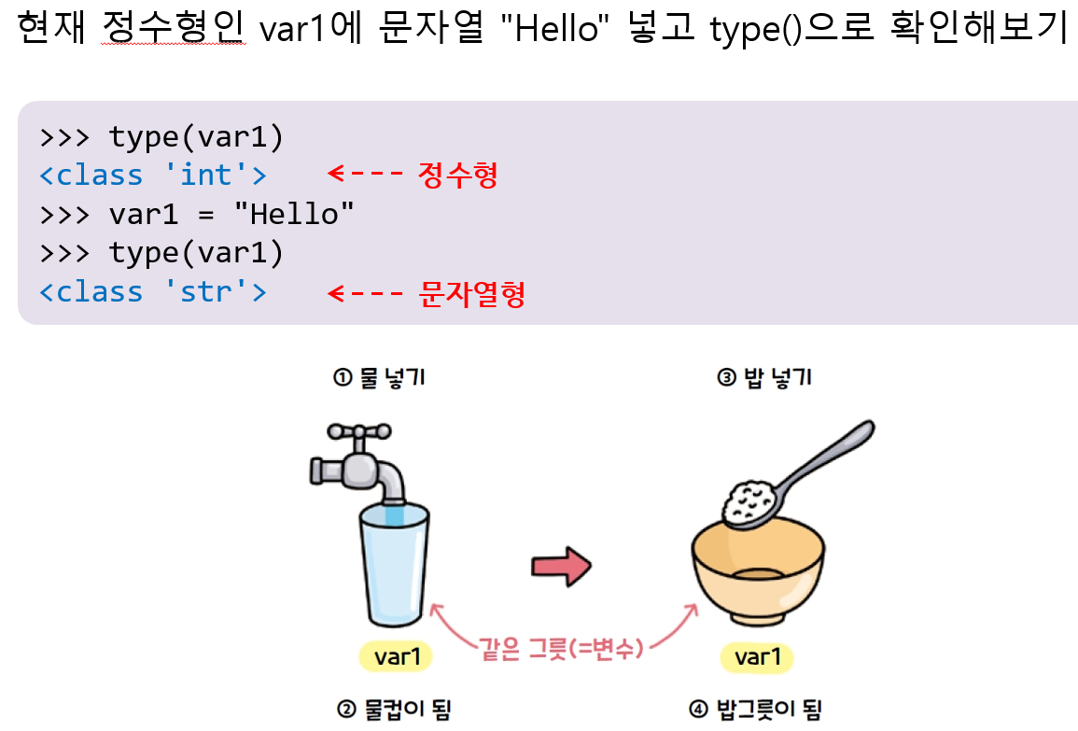
데이터형 확인하기

Slide 6
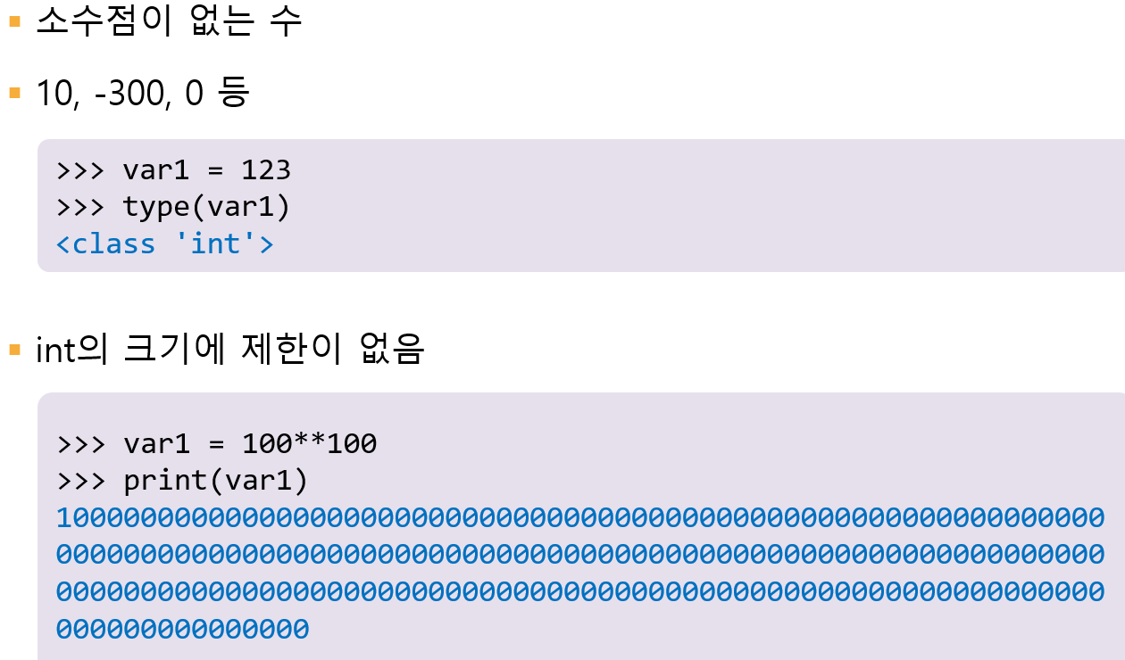
숫자 데이터 형식
정수형

Slide 7
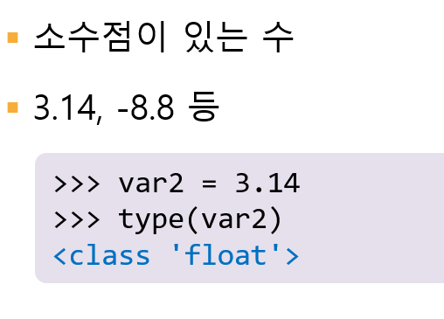
숫자 데이터 형식
실수형

Slide 8
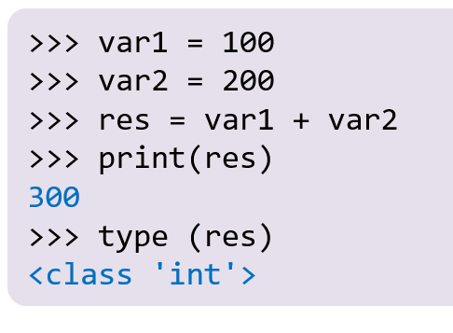
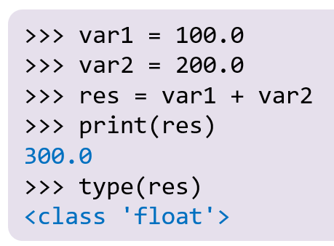
숫자 데이터 형식
정수와 정수의 연산은 정수
실수와 실수의 연산은 실수

Slide 9
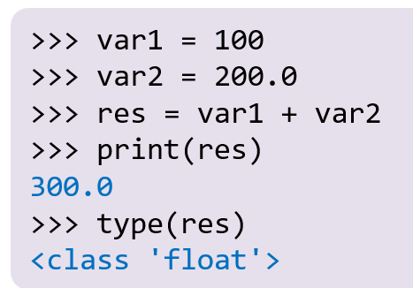
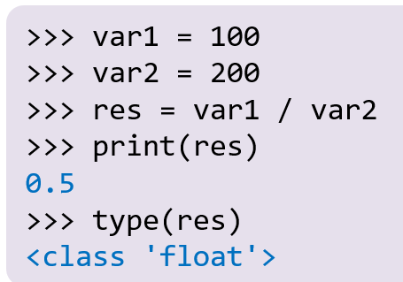
숫자 데이터 형식
정수와 실수의 연산은 실수
정수와 정수여도 나눗셈을 하면 실수가 나옴

Slide 10
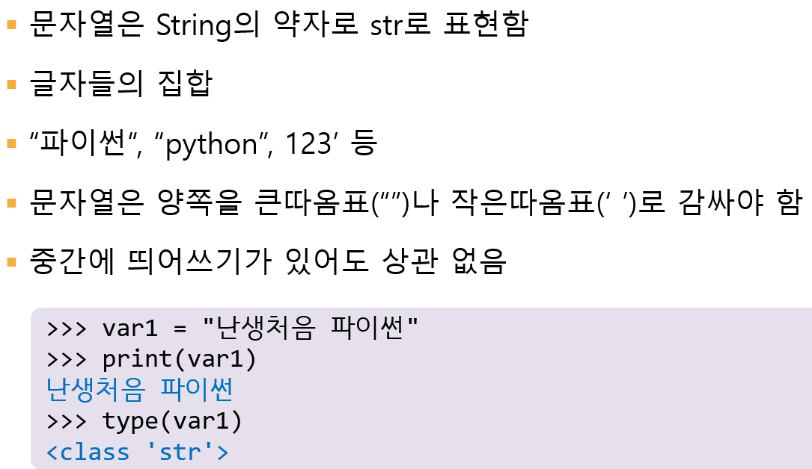
문자열 데이터 형식
문자열

Slide 11
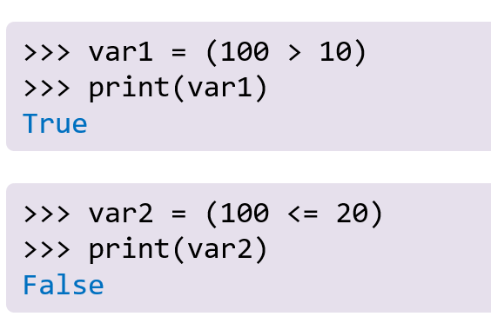
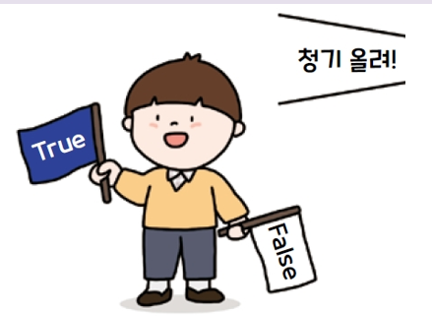
불 데이터 형식
참(True)이나 거짓(False)만 저장할 수 있는 데이터 형식
논리형이라고도 함.

Slide 12
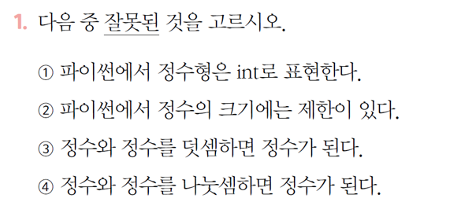
확인문제 -1

Slide 13
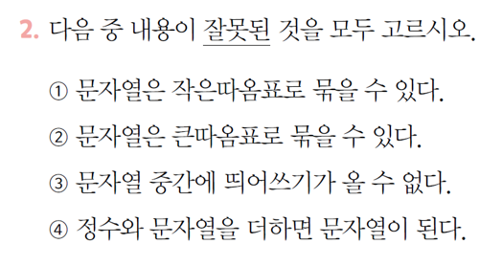
확인문제 -2

Slide 14
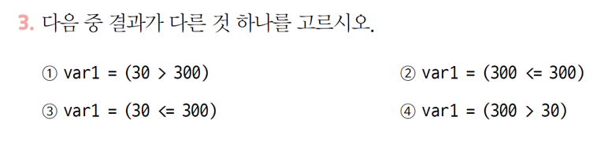
확인문제 -3

Slide 15
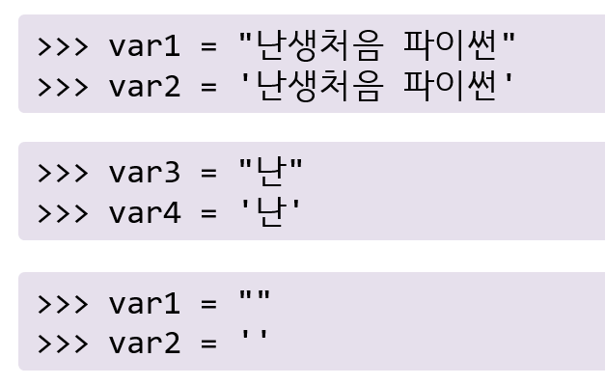
문자열 만들기
큰따옴표 또는 작은따옴표로 묶어서 표현
문자열은 0개의 글자부터 여러 개의 글자까지 모두 문자열로 취급함.

Slide 16
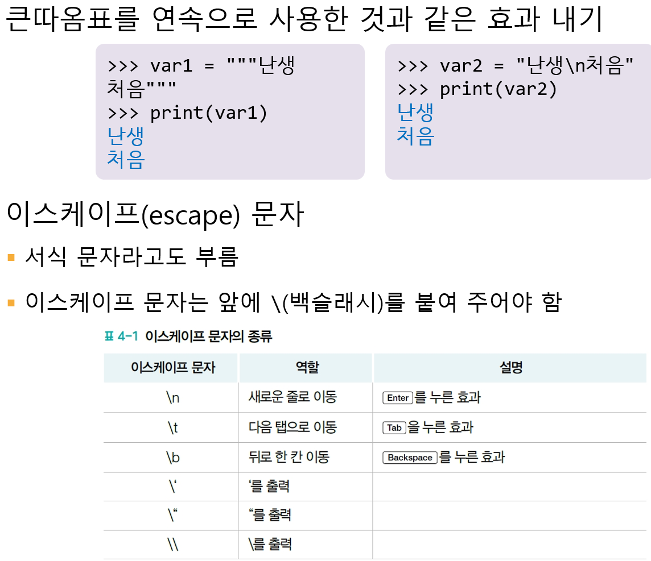
이스케이프 문자 활용하기

Slide 17
이스케이프 문자 활용하기

Slide 18
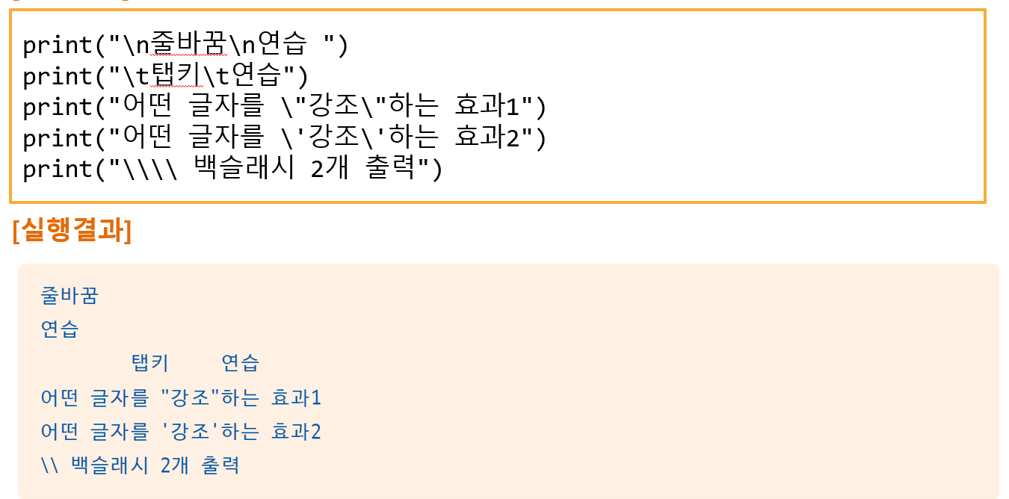
이스케이프 문자 활용하기

Slide 19
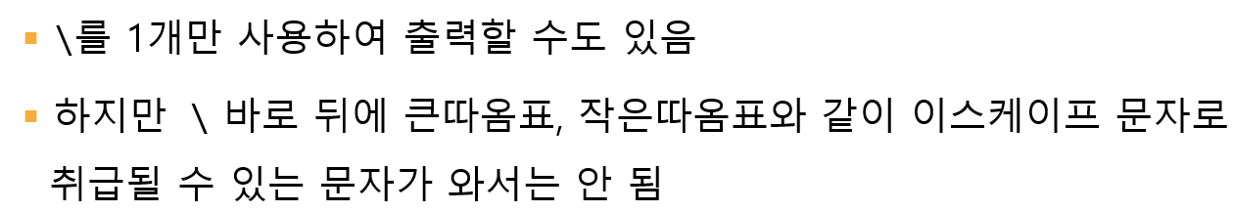
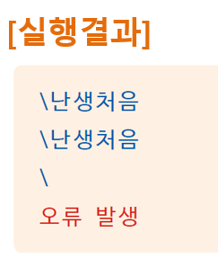
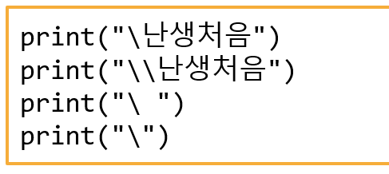
이스케이프 문자 활용하기

Slide 20
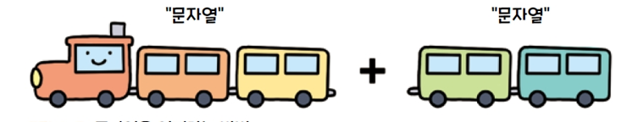
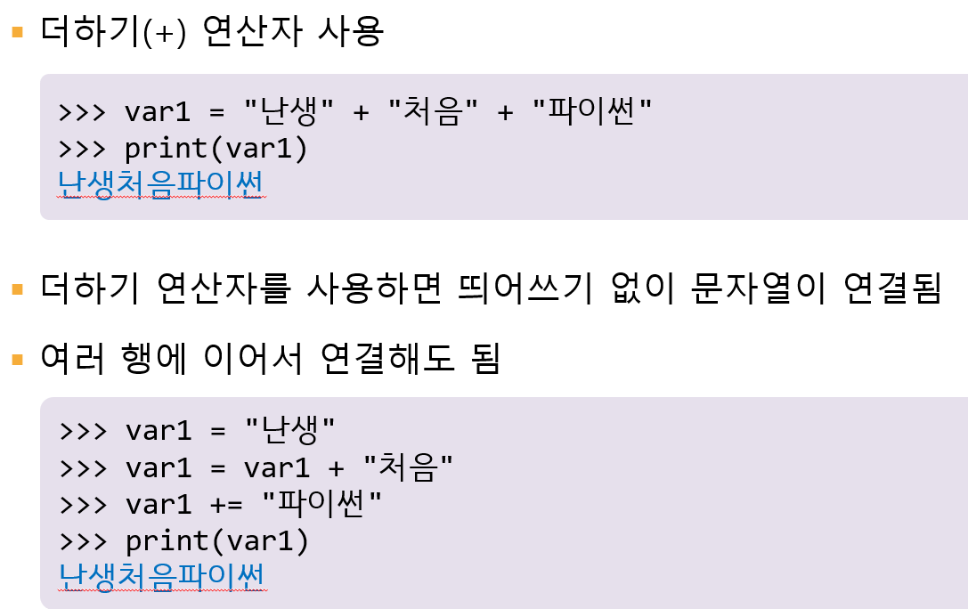
문자열 연결하기

Slide 21
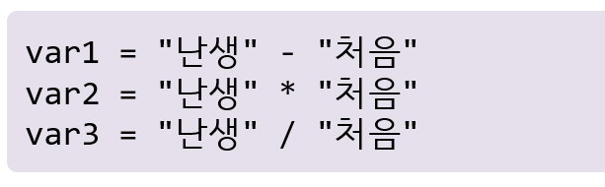
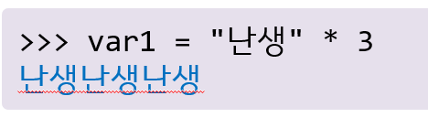
문자열 연결하기
문자열과 숫자는 데이터형이 다르기 때문에 더할 수 없음
문자열끼리의 뺄셈, 곱셈, 나눗셈도 모두 오류 발생함.
문자열에 숫자를 곱하는 것은 가능함

Slide 22
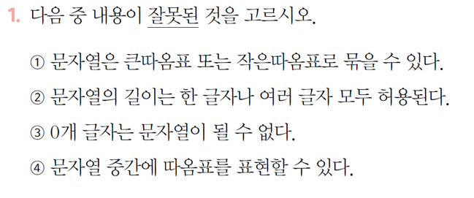
확인문제-1

Slide 23
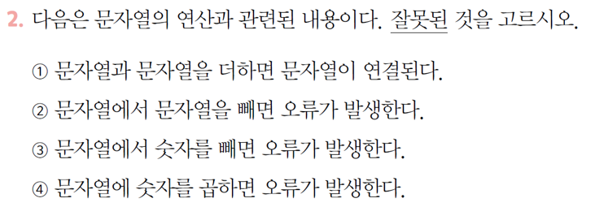
확인문제-2

Slide 24
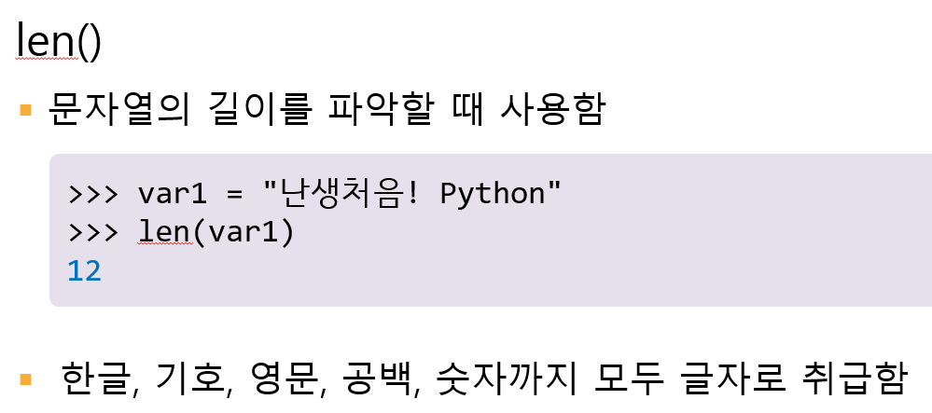
문자열과 관련된 유용한 함수

Slide 25
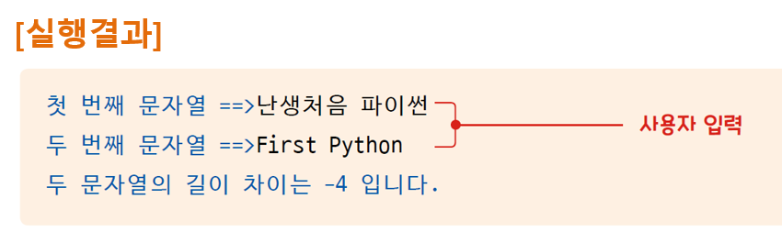
형성평가 : 두 문자열을 입력받고 두 문자열의 길이 차이를 체크하기

Slide 26
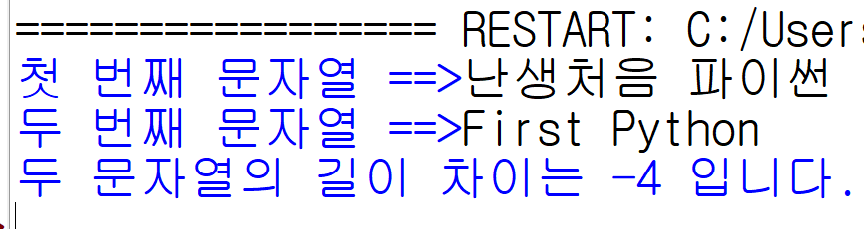
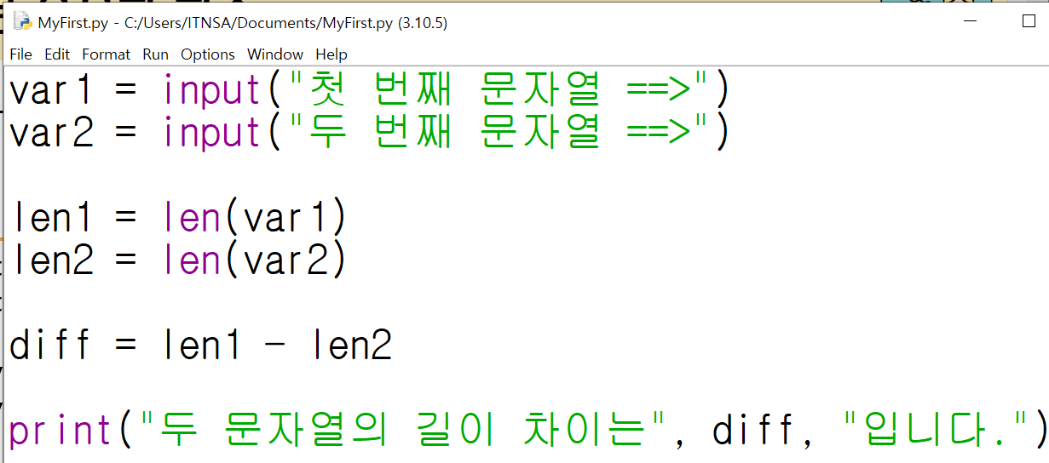
형성평가 : 소스코드

Slide 27
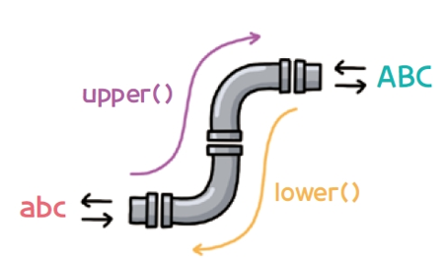
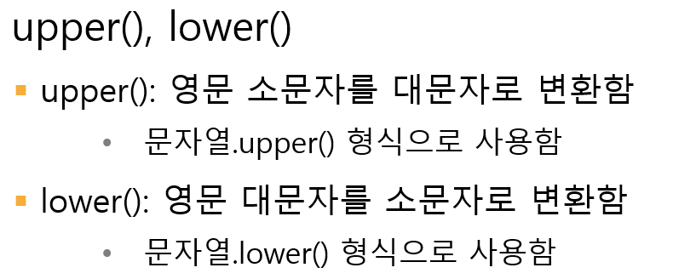
문자열과 관련된 유용한 함수

Slide 28
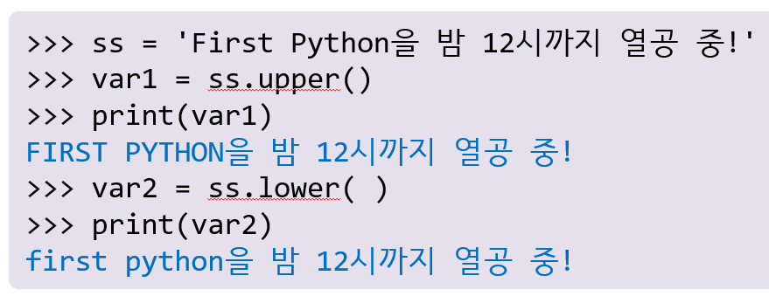
문자열과 관련된 유용한 함수
영문을 제외한 한글, 숫자, 기호 등은 upper(), lower() 함수의 영향을 받지 않음.

Slide 29
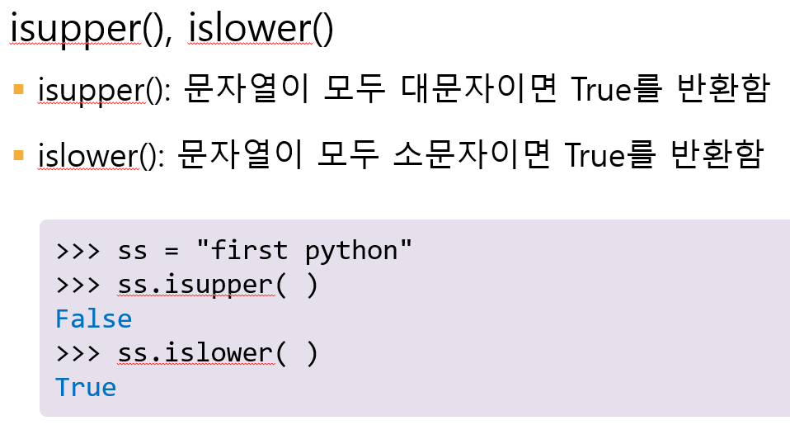
문자열과 관련된 유용한 함수

Slide 30
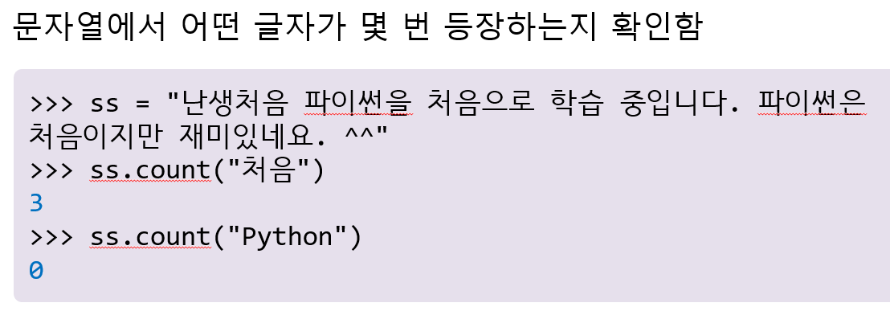
문자열과 관련된 유용한 함수
count()

Slide 31
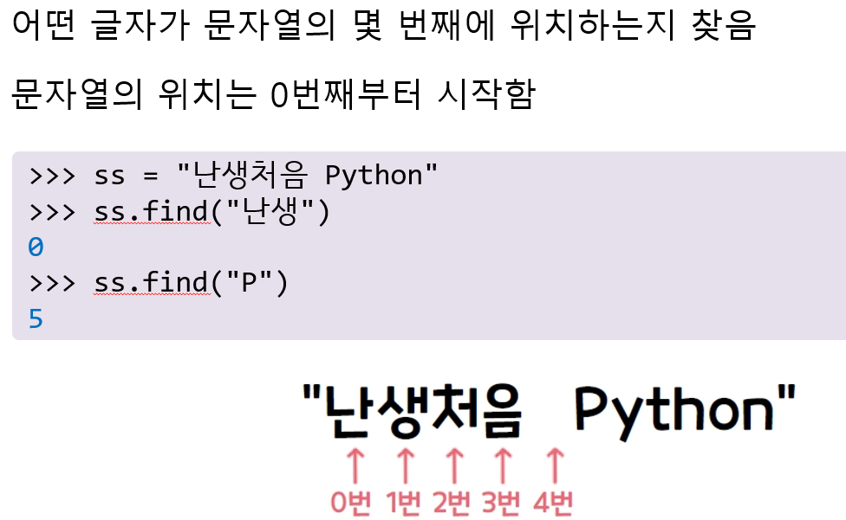
문자열과 관련된 유용한 함수
find()

Slide 32
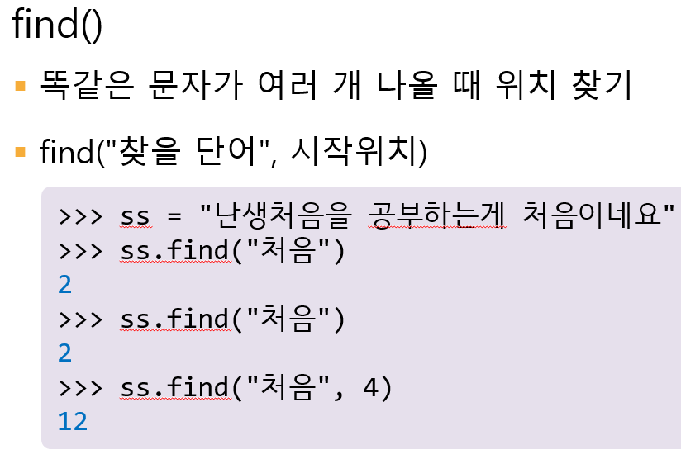
문자열과 관련된 유용한 함수

Slide 33
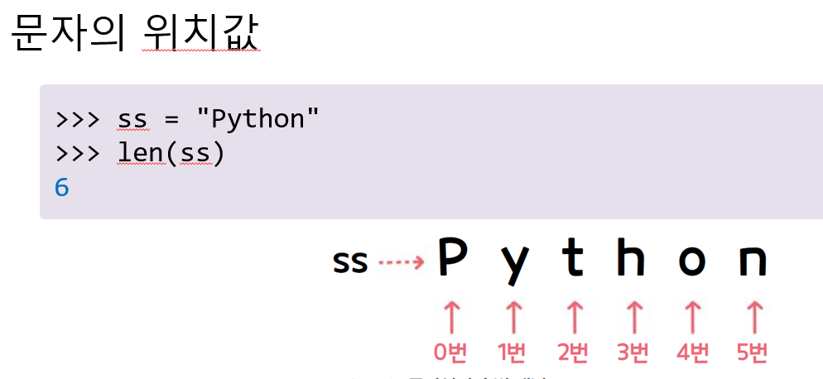
문자열 위치에 접근하기

Slide 34
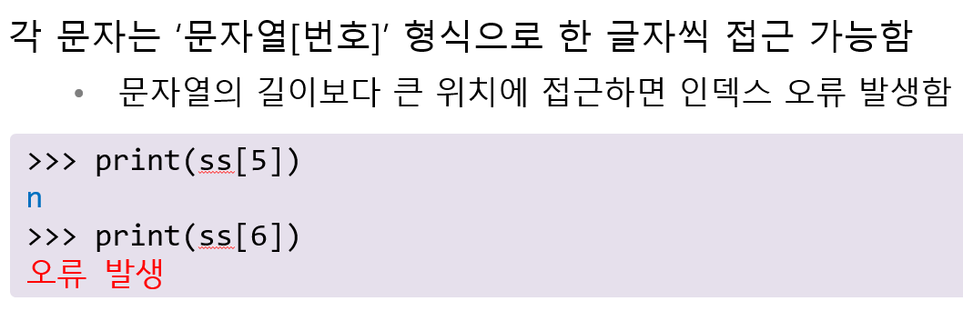
문자열 위치에 접근하기

Slide 35
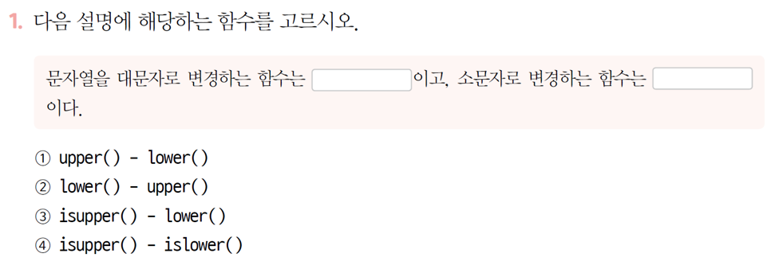
확인문제-1

Slide 36
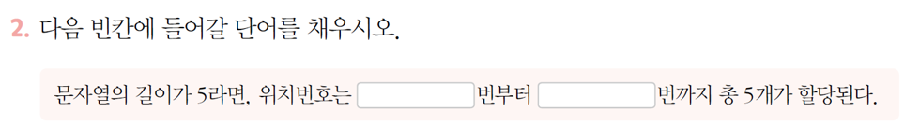
확인문제-2

Slide 37

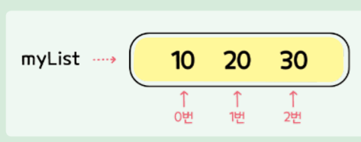
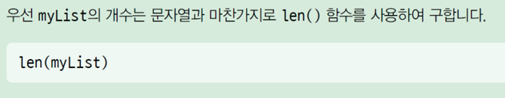

문자열 위치에 접근하기
리스트 : 리스트와 문자열은 상당히 비슷한 점이 많은데, 리스트는 여러 개의 값을 하나로 묶어 놓은 꾸러미로 생각할 수 있음.

Slide 38
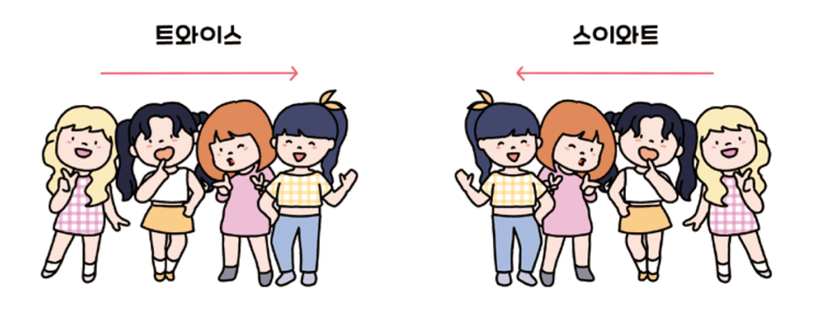
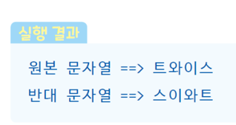
형성평가 : 문자열을 꺼꾸로 출력하는 프로그램
문자열 “트와이스＂를 거꾸로 뒤집어서 출력하는 프로그램을 만들어 봅시다.

Slide 39
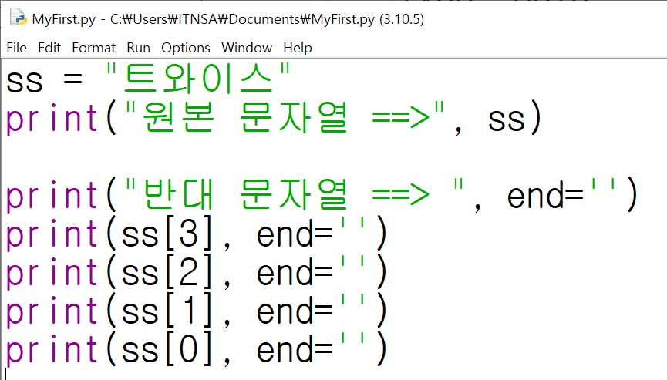
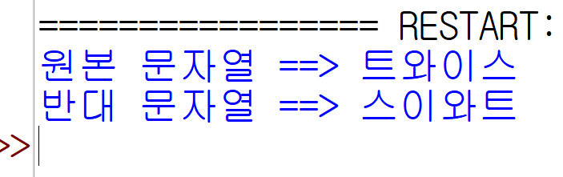
형성평가 : 소스 코드

Slide 40
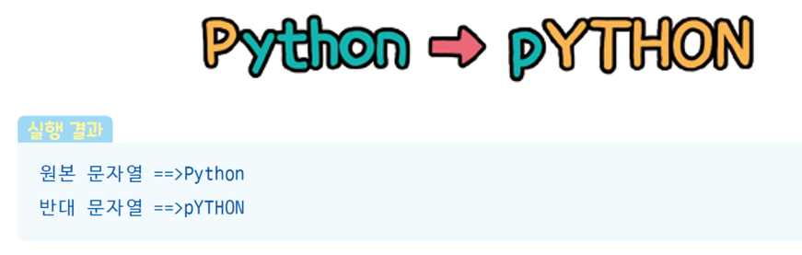
형성평가 : 대소문자 변환 프로그램
대문자는 소문자로, 소문자는 대문자로 변환하는 프로그램을 만들어 봅시다.

Slide 41
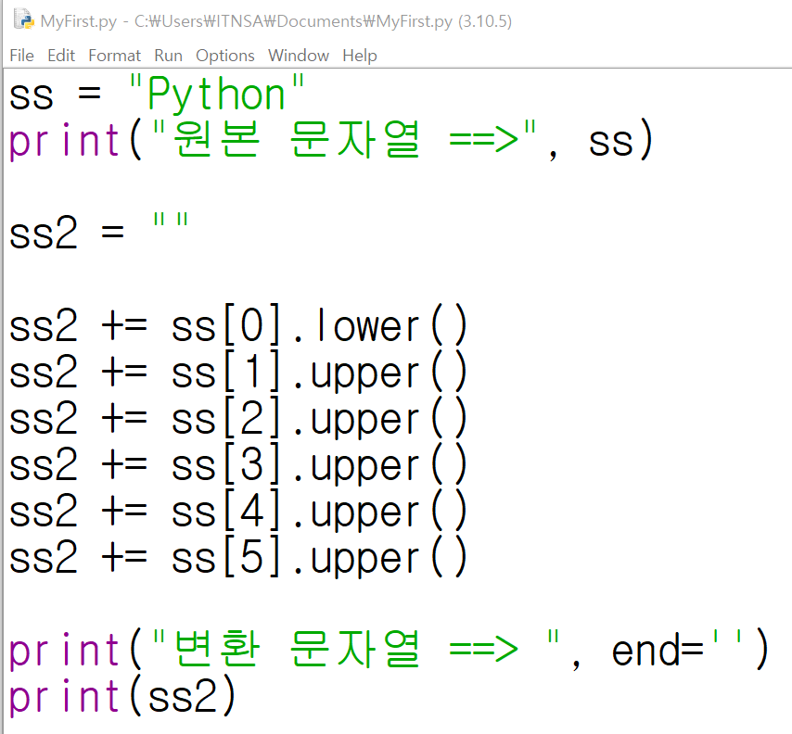

형성평가 : 소스코드

Slide 42




실전예제 : 모험을 떠나는 거북이

Slide 43

실전예제 : 소스코드

